Slide 1
El Abecedario
Aprende a Escribir

Slide 2

Aa
Abeja

Slide 3

Bb
Bebé

Slide 4

Cc
Casa

Slide 5

Dd
Dado

Slide 6

Ee
Elefante

Slide 7
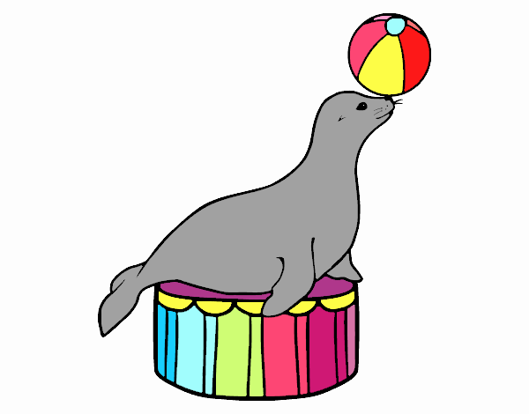
Ff
Foca

Slide 8

Gg
Gato

Slide 9

Hh
Hada

Slide 10

Ii
Iglú

Slide 11
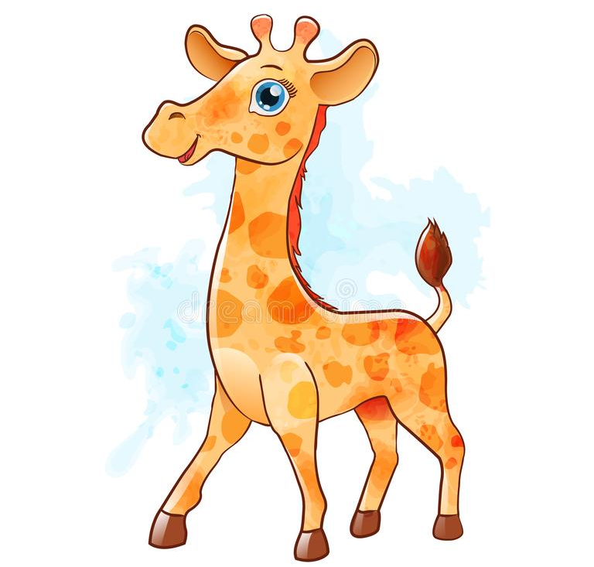
Jj
Jirafa

Slide 12

Kk
Kiwi

Slide 13
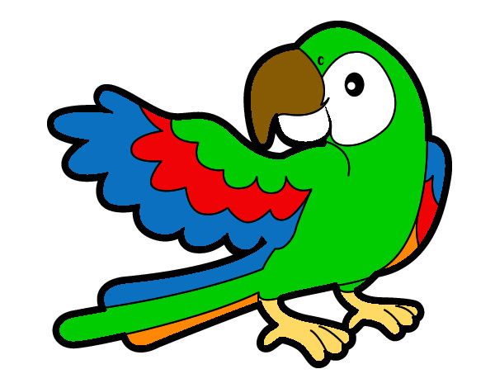
Ll
Loro

Slide 14
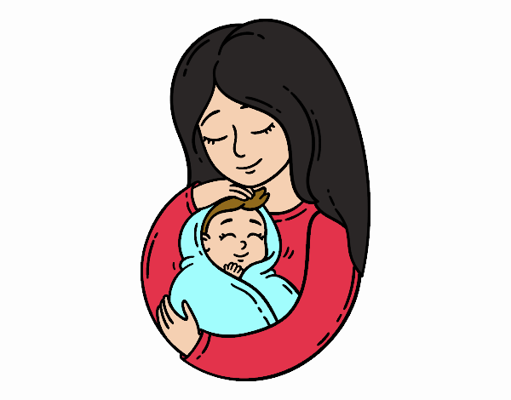
Mm
Mamá

Slide 15

Nn
Niño

Slide 16
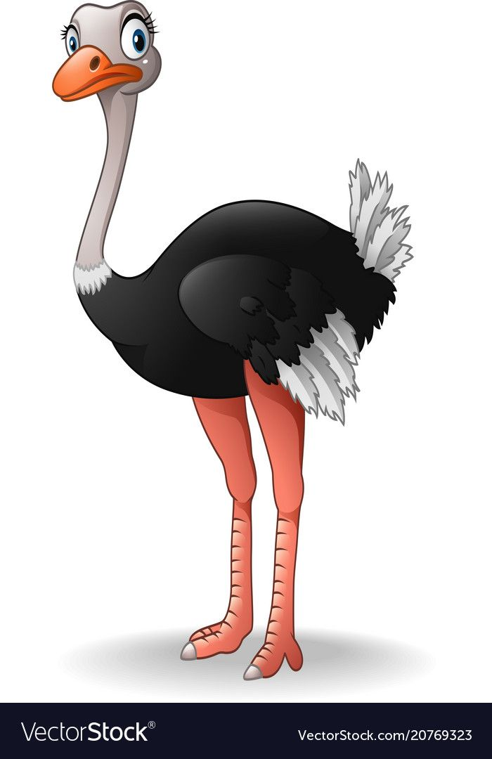
Ññ
Ñandú

Slide 17
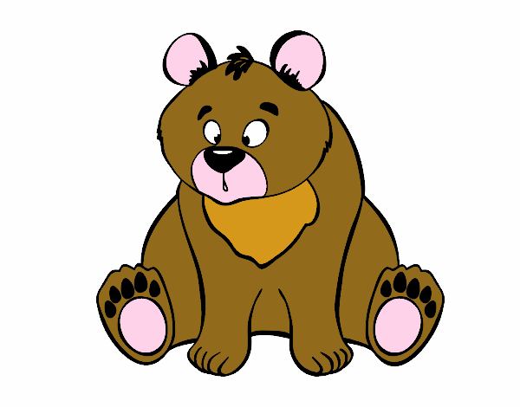
Oo
Oso

Slide 18

Pp
Perro

Slide 19

Qq
Queso

Slide 20

Rr
Ratón

Slide 21

Ss
Sandía

Slide 22

Tt
Taco

Slide 23

Uu
Uva

Slide 24
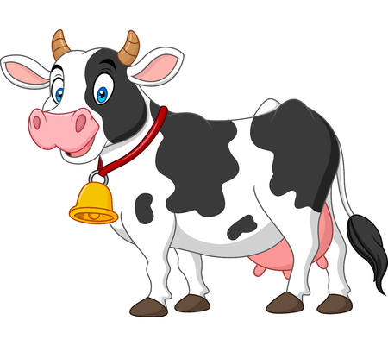
Vv
Vaca

Slide 25

Ww
Wario

Slide 26
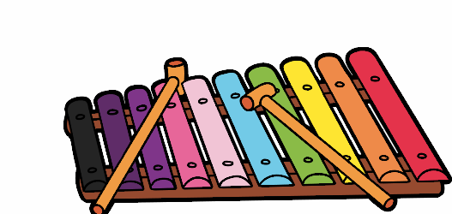
Xx
Xilofono

Slide 27

Yy
Yoyo

Slide 28

Zz
Zapato

Slide 29

Vocales
Aa, Ee, Ii, Oo, Uu
Consonantes
Bb, Cc, Dd, Ff, Gg, Hh, Jj, Kk, Ll, Mm, Nn, Ññ, Pp, Qq, Rr, Ss, Tt, Vv, Ww, Xx, Yy, Zz

